Slide 1
SĂPTĂMÂNA VERDE ȘCOALA GIMNAZIALĂ ,,OPSICHIE CAZACU” SEACA DE PĂDURE
Programul Național ,,Săptămâna Verde” se regăsește printre noutățile introduse în structura anului școlar 2022-2023.
,,Săptămâna Verde” s-a derulat la nivelul Școlii Gimnaziale ,,Opsichie Cazacu” Seaca de Pădure în perioada 24 -28 aprilie.
Au fost încheiate acorduri de colaborare cu mai multe ONG-URI pentru desfășurarea activităților cuprinse în planificarea dedicată acestui program.

Slide 2
SĂPTĂMÂNA VERDE ȘCOALA GIMNAZIALĂ ,,OPSICHIE CAZACU” SEACA DE PĂDURE
În cadrul acestui program elevii vor învăța:
- Să investigheze realitatea înconjurătoare;
- Să explice schimbările climatice la nivel global și sistemic;
- Să utilizeze responsabil resursele naturale;
- Să reducă risipa alimentară;
- Să recicleze, să recupereze, să refolosească și să reducă consumul;

Slide 3
SĂPTĂMÂNA VERDE ȘCOALA GIMNAZIALĂ ,,OPSICHIE CAZACU” SEACA DE PĂDURE
- Să protejeze biodiversitatea, pădurile și viața terestră, apele și viața acvatică;
- Să descopere și să iubească natura;
- Să se adapteze la fenomene meteo extreme;
- Să rezolve probleme locale de mediu;
- Să influențeze politici publice relevante pentru combaterea schimbărilor climatice și pentru protecția mediului.

Slide 4
1. APĂ ȘI BIODIVERSITATE ,,HARTA RECICLĂRII” ȘI ,,VIITORPLUS”

Slide 5
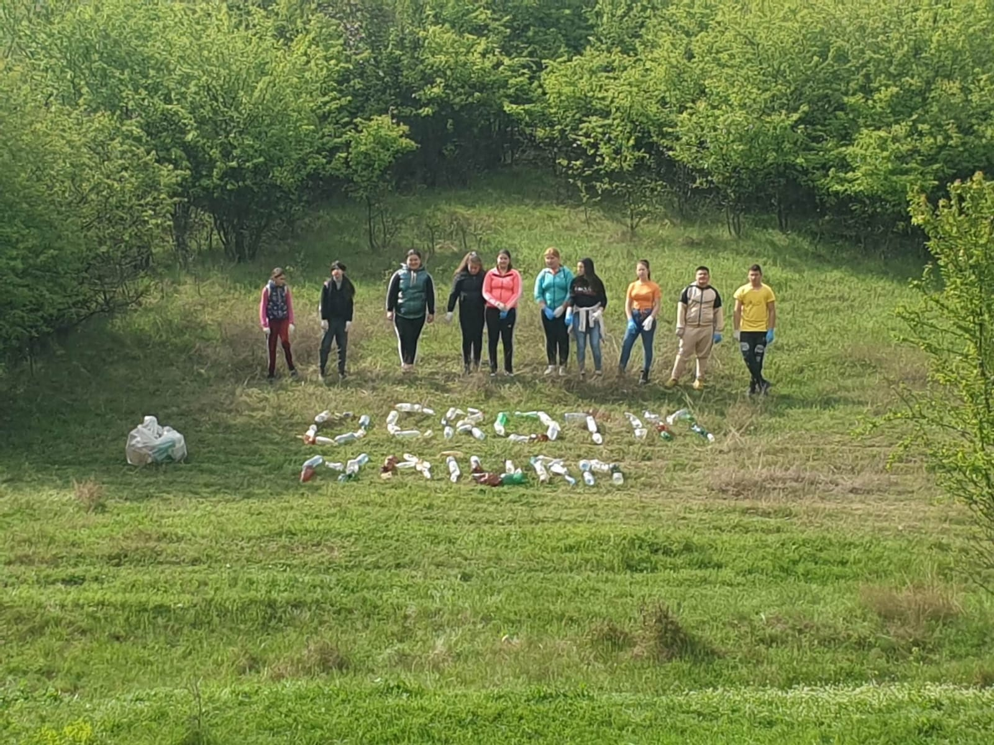
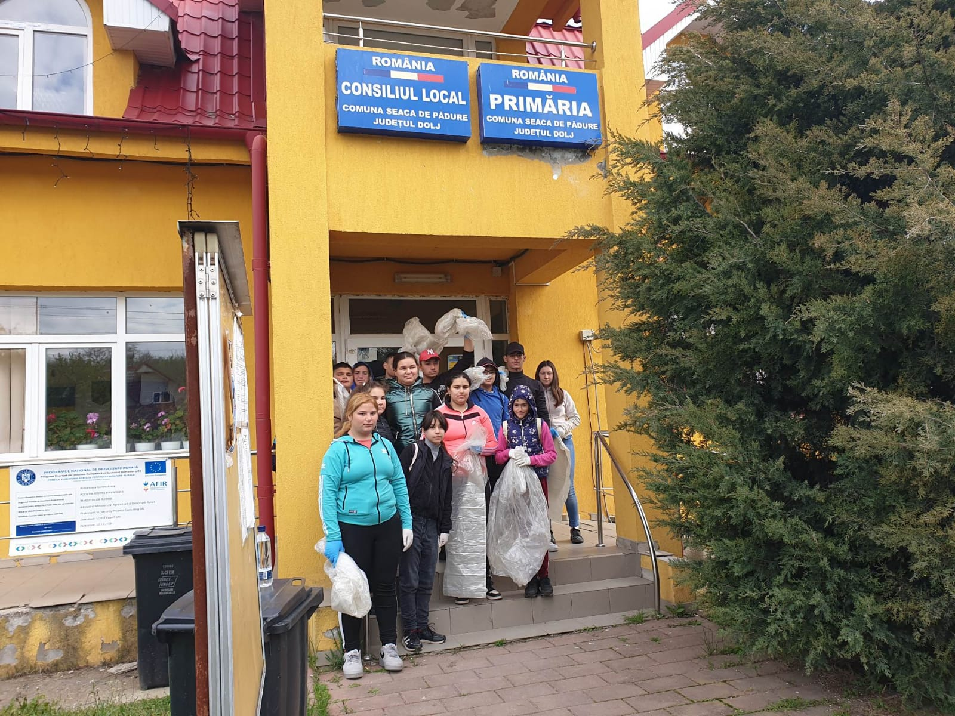
2. ECO JUNIOR ȘI ASOCIAȚIA ,,DRUMEȚII MONTANE” (ecologizare și protecția mediului)

Slide 6
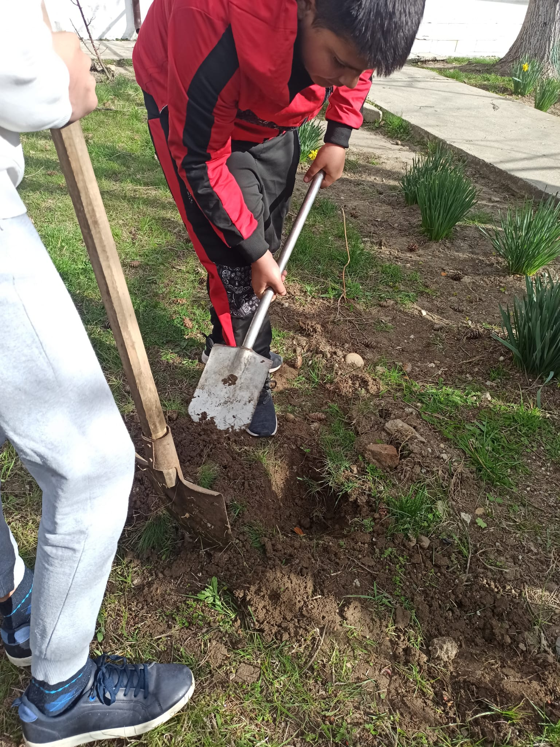
3. ROMÂNIA PLANTEAZĂ PENTRU MÂINE CAMPANIA ,,ADOPTĂ UN COPAC” (PARTENERIAT CU OMV PETROM)

Slide 7
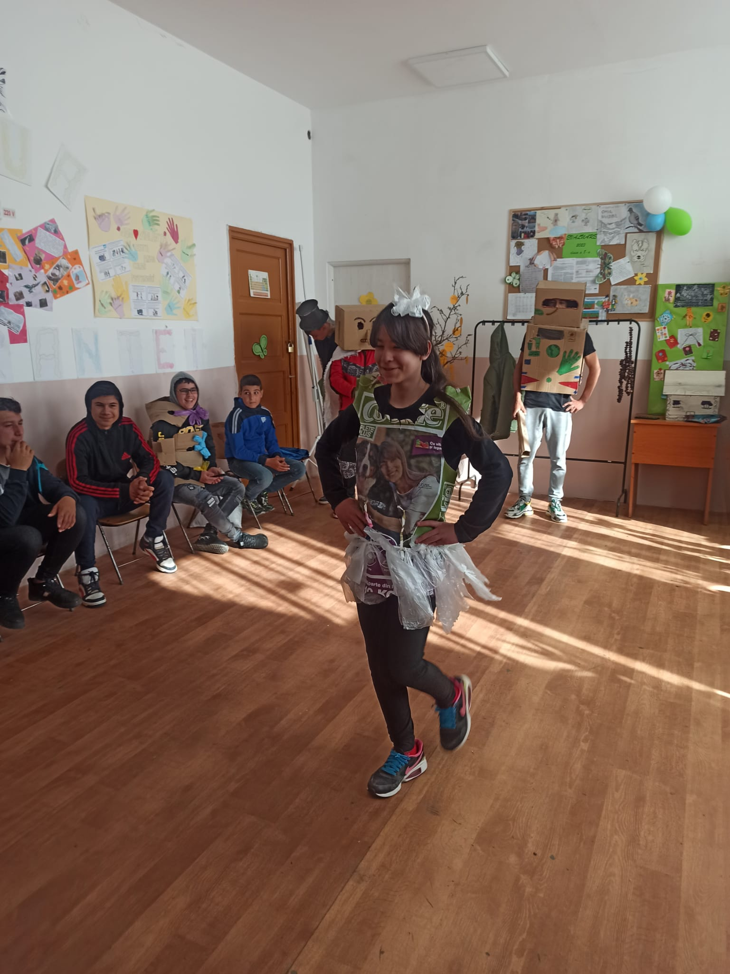
4. PARADA COSTUMELOR ECO
Costume eco

Slide 8
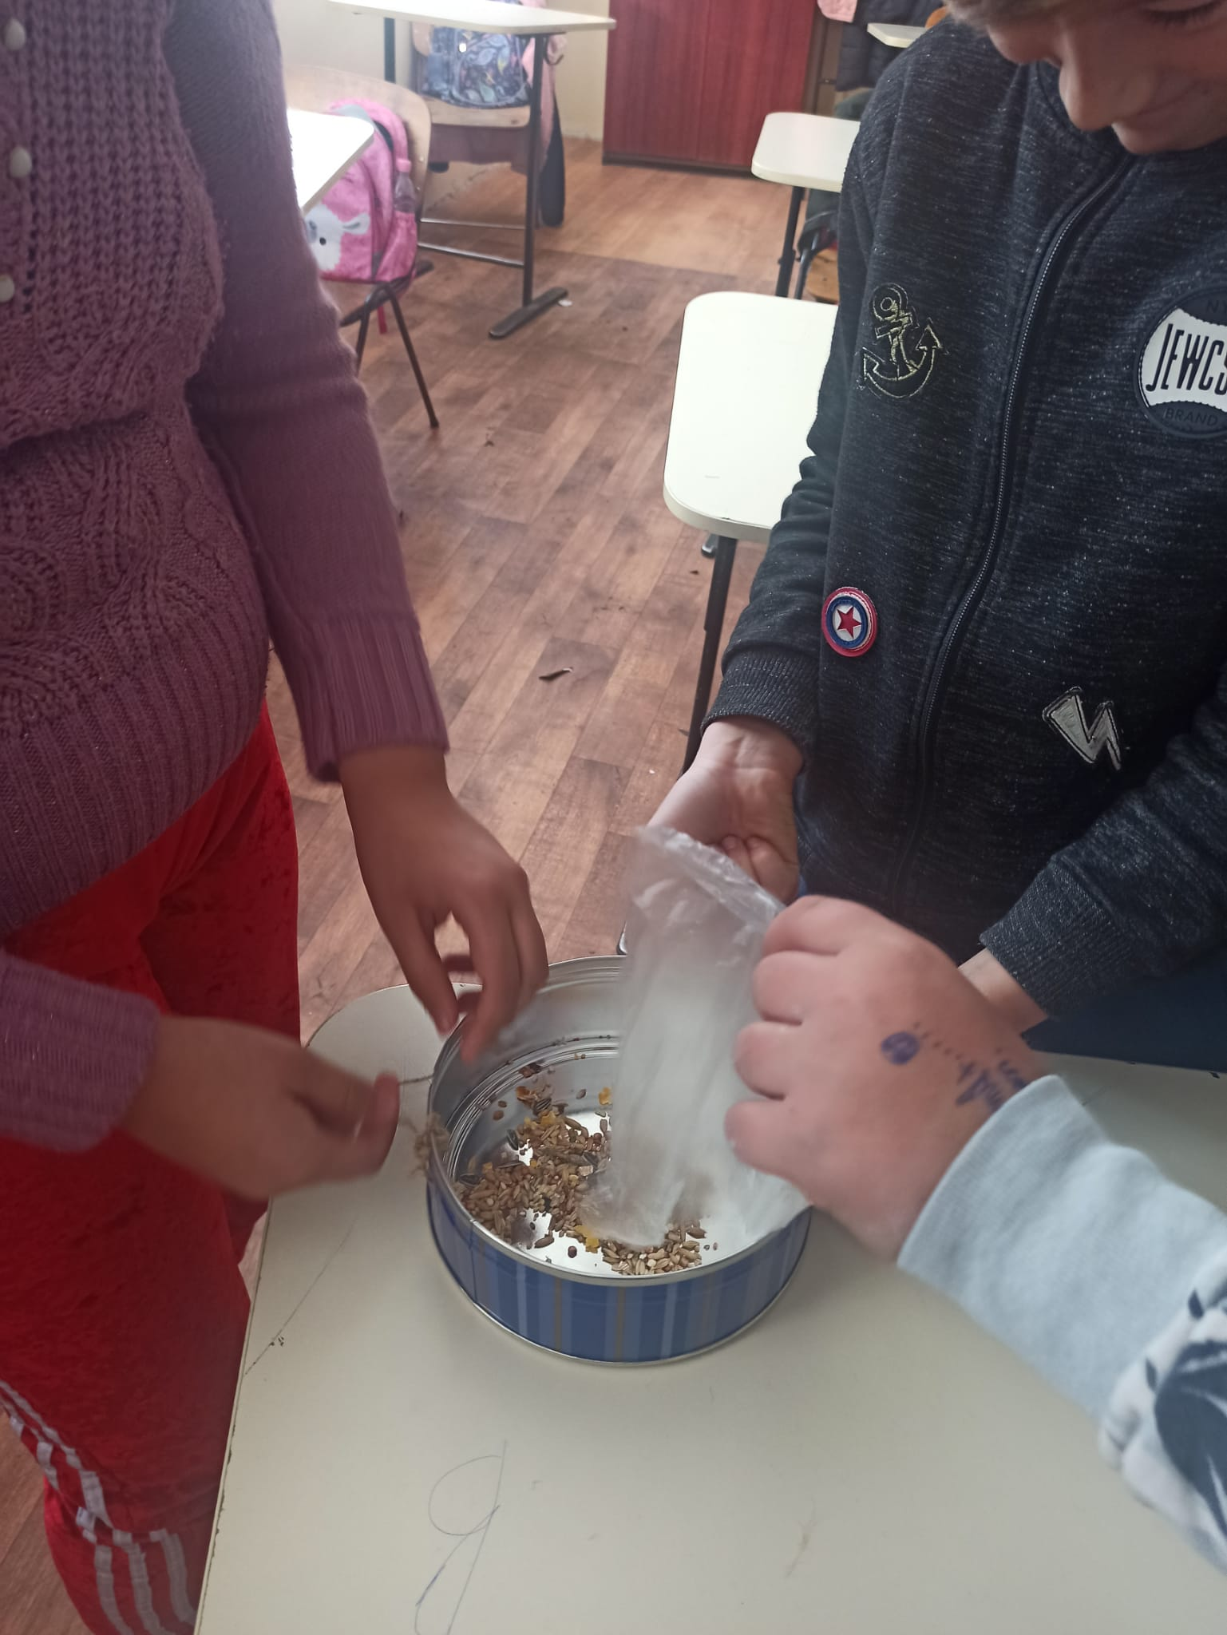
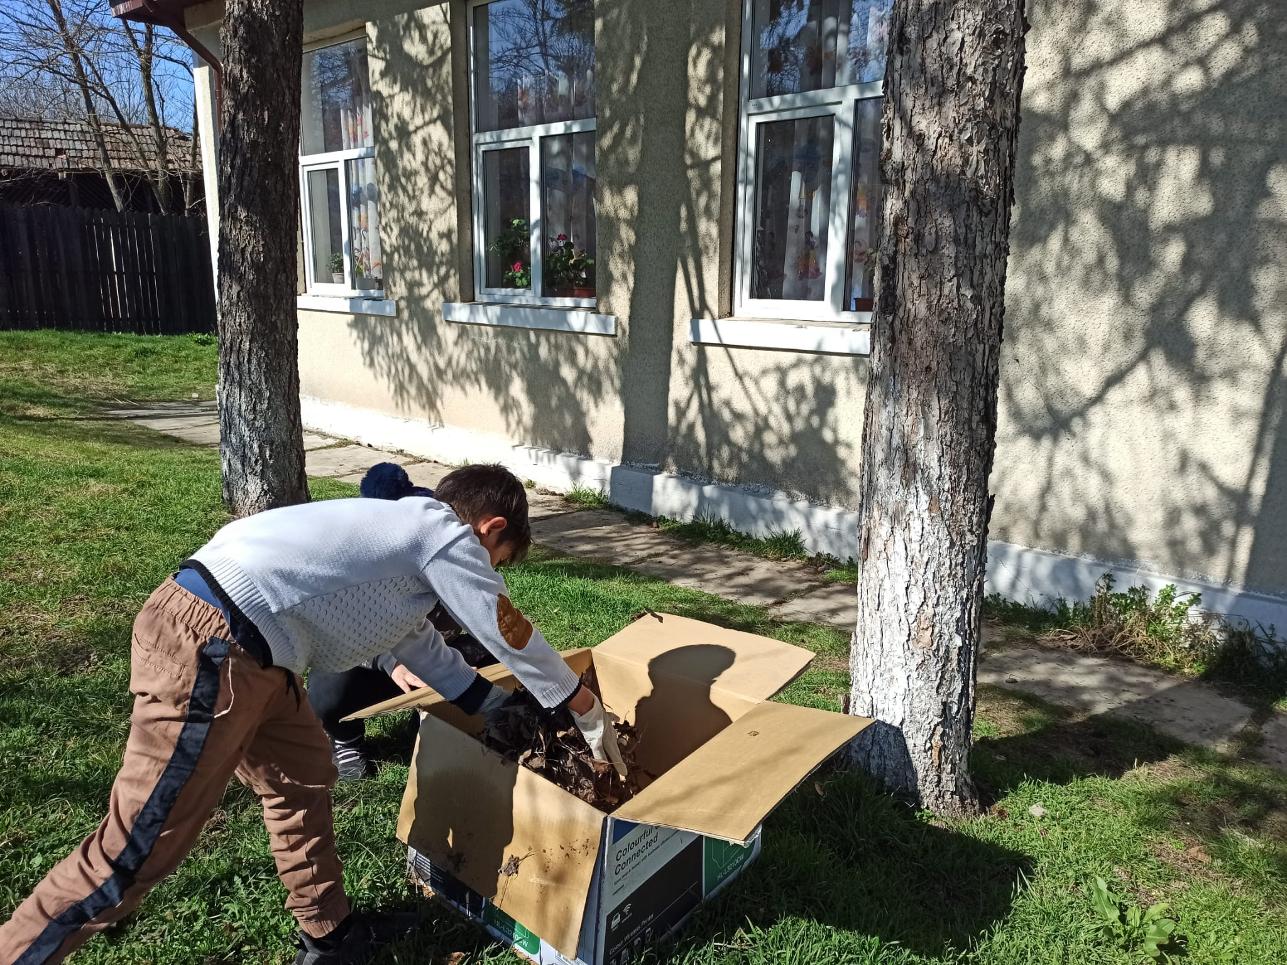
5. ȘCOLI PRIETENOASE CU NATURA (UN PROIECT AL SOCIETĂȚII ORNITOLOGICE ROMÂNE)

Slide 9
SĂPTĂMÂNA VERDE ȘCOALA GIMNAZIALĂ ,,OPSICHIE CAZACU” SEACA DE PĂDURE
CONCLUZII LA FINAL DE ,,SĂPTĂMÂNA VERDE”:
1. ELEVII AU PARTICIPAT CU INTERES LA ACTIVITĂȚILE DERULATE;
2. ELEVII AU DEMONSTRAT CĂ POT COLABORA PENTRU A REALIZA UN OBIECTIV;
3. ELEVII AU ÎNȚELES CĂ TREBUIE SĂ RESPECTE, SĂ PROTEJEZE NATURA ;
4. ELEVII AU DEMONSTRAT CREATIVITATE ȘI IMAGINAȚIE ÎN REALIZAREA ACTIVITĂȚILOR.

